Slide 1
31장 도서 쇼핑몰 만들기
31.1 쇼핑몰 애플리케이션 설치하기
31.2 도서 쇼핑몰 기능 알아보기
31.3 메인 페이지 구현하기
31.4 상품 상세 구현하기
31.5 Ajax 이용해 검색 자동 완성 기능 구현하기
31.6 로그인과 회원 가입하기
31.7 장바구니 기능 구현하기
31.8 주문 기능 구현하기
31.9 마이페이지 기능 구현하기
31.10 상품 관리 기능 구현하기
31.11 주문 관리 기능 구현하기

Slide 2
31장 도서 쇼핑몰 만들기
31.1 쇼핑몰 애플리케이션 설치하기
쇼핑몰 애플리케이션 설치하기
JDK를 설치합니다(3장).
JDK 환경 변수를 설정합니다(3장).
톰캣 컨테이너를 설치합니다(3장).
메이븐을 다운로드해 설치합니다(27장).
STS 플러그인을 설치합니다(27장).
exERD를 설치합니다(3장).
쇼핑몰에서 사용할 데이터베이스 구조를 만드는 SQL 파일을 SQL Developer로 설치합니다. • 예제 소스: pro31/shopping_table_schema.sql
쇼핑몰 상품 이미지가 담긴 shopping 폴더를 통째로 복사하여 로컬 PC의 C 드라이브에 붙여 넣습니다. • 예제 소스: pro31/shopping

Slide 3
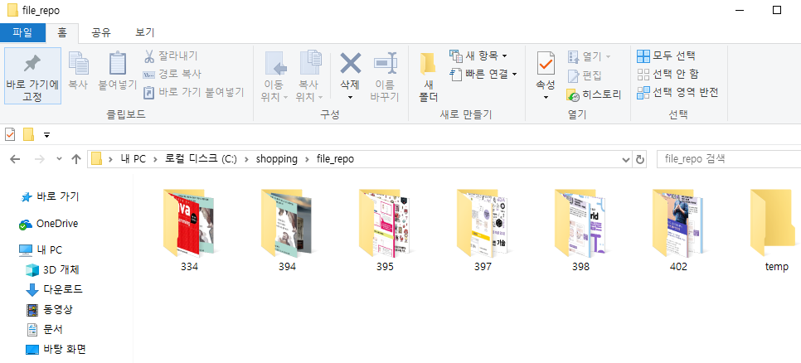
31장 도서 쇼핑몰 만들기
31.1 쇼핑몰 애플리케이션 설치하기
상품 이미지 다운로드 후 C 드라이브에 복사

Slide 4
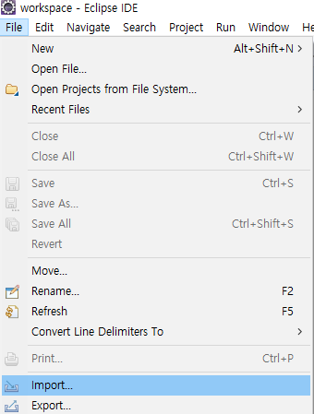
31장 도서 쇼핑몰 만들기
31.1 쇼핑몰 애플리케이션 설치하기
9. 이클립스 상단 메뉴에서 File > Import...를 선택합니다.

Slide 5
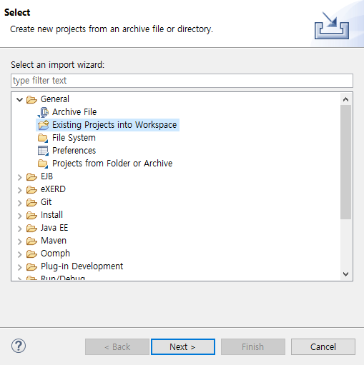
31장 도서 쇼핑몰 만들기
31.1 쇼핑몰 애플리케이션 설치하기
10. General 항목의 Existing Projects into Workspace를 선택하고 Next를 클릭합니다.

Slide 6
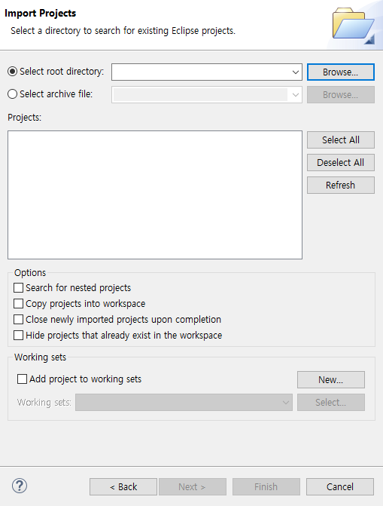
31장 도서 쇼핑몰 만들기
31.1 쇼핑몰 애플리케이션 설치하기
11. Imort Projects 창에서 Browse... 를 클릭합니다.

Slide 7
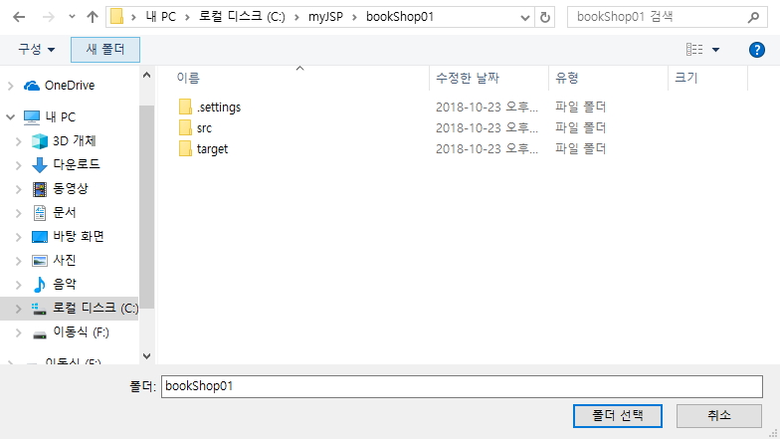
31장 도서 쇼핑몰 만들기
31.1 쇼핑몰 애플리케이션 설치하기
12. bookshop01 프로젝트의 루트 디렉터리로 경로를 이동한 후 폴더 선택을 클릭합니다.

Slide 8
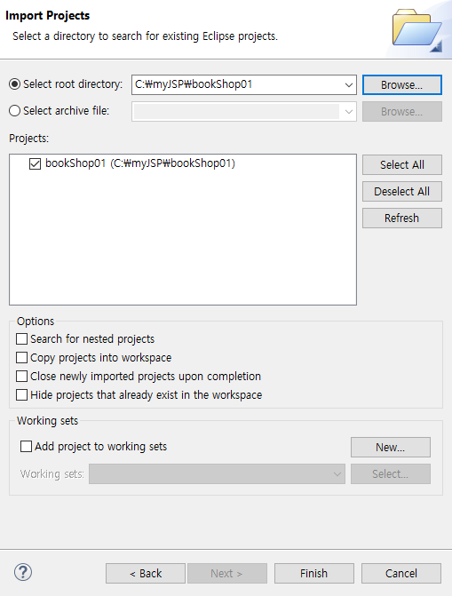
31장 도서 쇼핑몰 만들기
31.1 쇼핑몰 애플리케이션 설치하기
13. 다시 한번 경로를 확인하고 Finish를 클릭합니다.

Slide 9
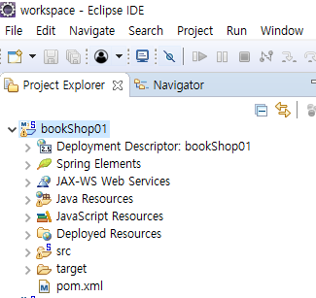
31장 도서 쇼핑몰 만들기
31.1 쇼핑몰 애플리케이션 설치하기
14. 프로젝트 탐색기에 bookshop01 프로젝트가 만들어진 것을 확인합니다.

Slide 10
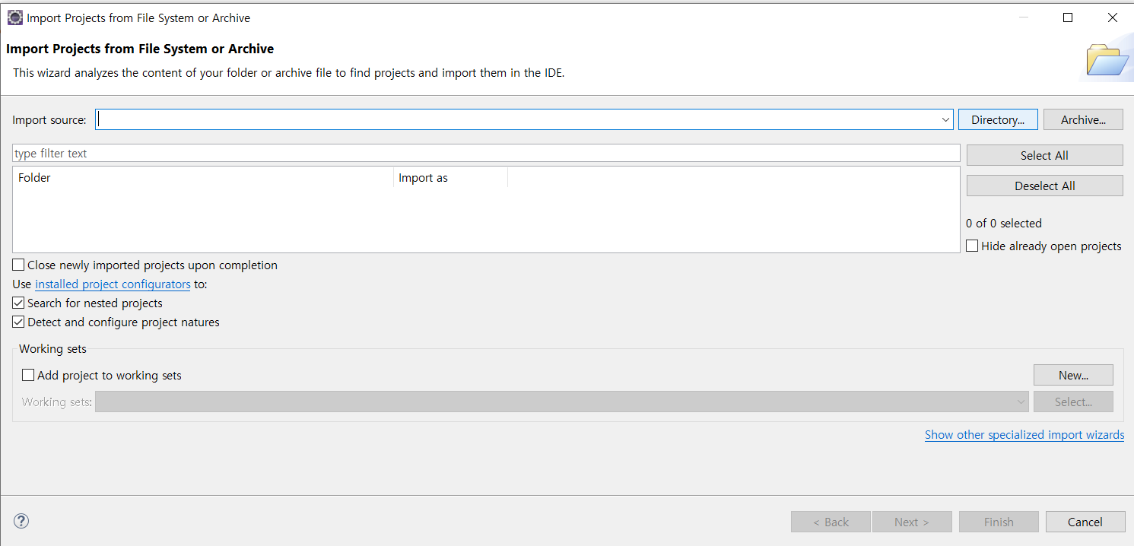
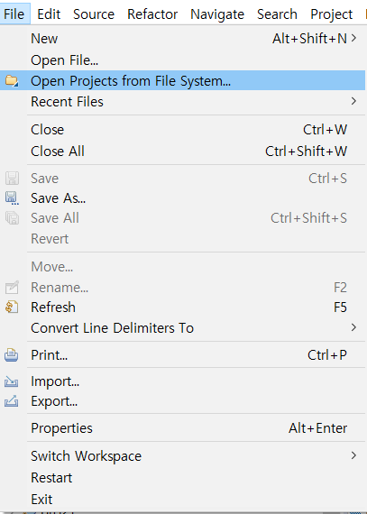
31장 도서 쇼핑몰 만들기
31.1 쇼핑몰 애플리케이션 설치하기
※ import 하는 다른 방식은 다음과 같다.

Slide 11
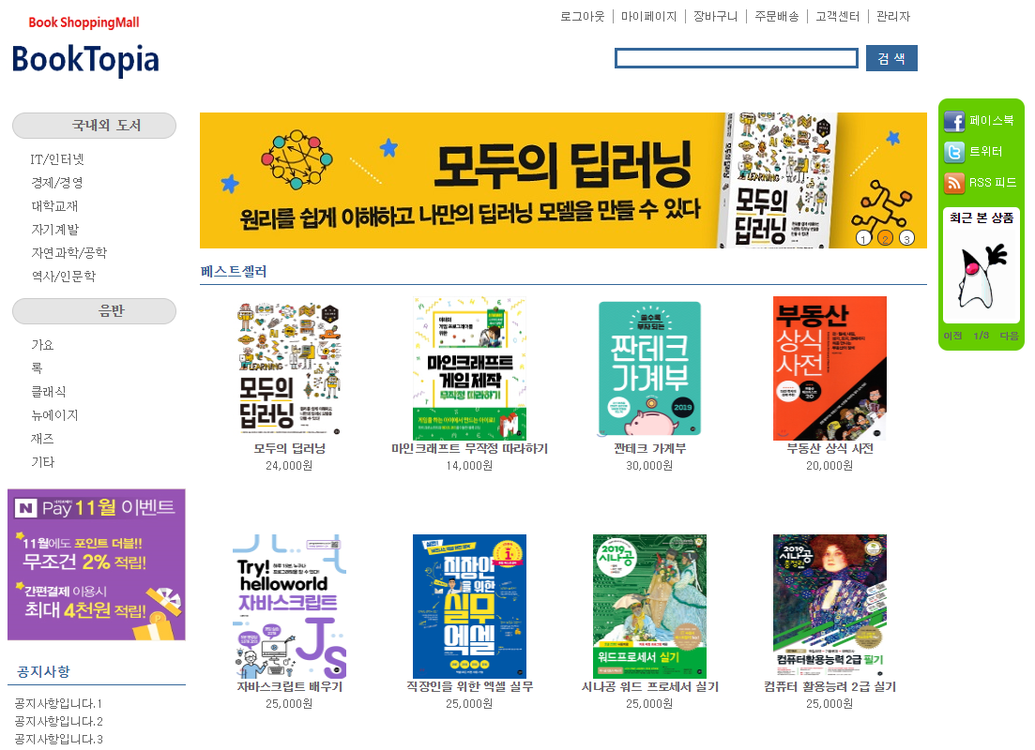
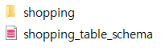
31장 도서 쇼핑몰 만들기
31.1 쇼핑몰 애플리케이션 설치하기
15. bookShop01 프로젝트를 톰캣에 등록해 실행시킨 후 브라우저에서 아래 주소로 요청합니다.
http://localhost:8090/bookshop01/main/main.do
오라클DB에 테이블을 형성하고 자료를 입력한 후 실행해야 한다.

Slide 12
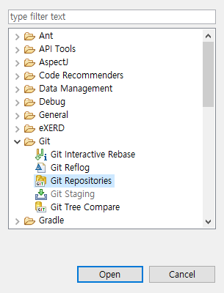
31장 도서 쇼핑몰 만들기
31.1 쇼핑몰 애플리케이션 설치하기
깃허브에 접속해 예제 소스 가져오는 방법
1.이클립스 상단 메뉴에서 window > show view > other.. 선택 후 Git 폴더의 Git Repositories를 선택합니다.

Slide 13
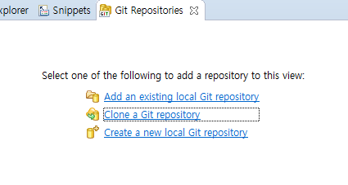
31장 도서 쇼핑몰 만들기
31.1 쇼핑몰 애플리케이션 설치하기
2. Clone a Git repository 를 클릭합니다.

Slide 14
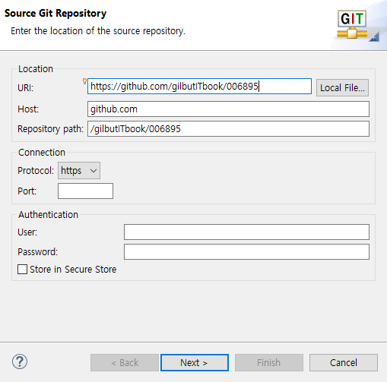
31장 도서 쇼핑몰 만들기
31.1 쇼핑몰 애플리케이션 설치하기
3. URI 입력창에 다음 주소를 입력 후 Next를 클릭합니다.
• https://github.com/gilbutITbook/006895

Slide 15
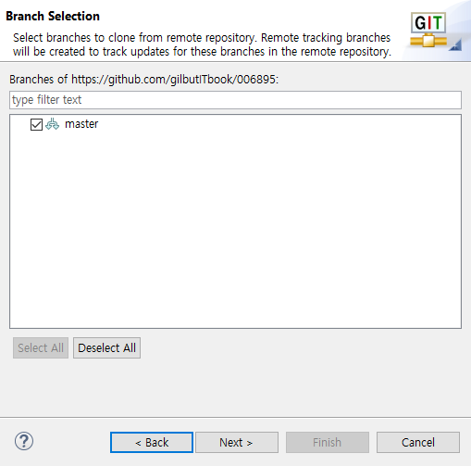
31장 도서 쇼핑몰 만들기
31.1 쇼핑몰 애플리케이션 설치하기
4. Next를 클릭합니다.

Slide 16
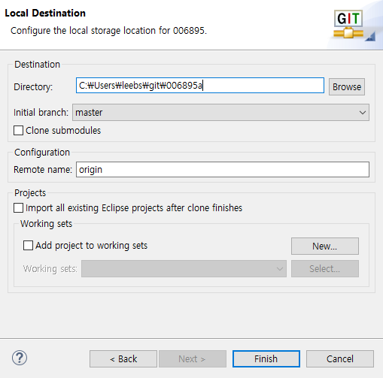
31장 도서 쇼핑몰 만들기
31.1 쇼핑몰 애플리케이션 설치하기
5. 지정한 기본 디렉토리에 소스를 다운로드 받기위해서 Finish를 클릭합니다.
(이미 지정한 기본 디렉토리가 있는 경우는 디렉토리명을 수정합니다.

Slide 17
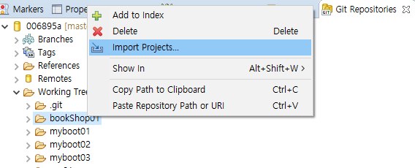
31장 도서 쇼핑몰 만들기
31.1 쇼핑몰 애플리케이션 설치하기
6. 다운로드받은 저장소의 Working Tree 하위 폴더의 bookShop01 폴더를 우클릭 > Import Projects를
선택해서 이클립스로 임포트합니다.

Slide 18
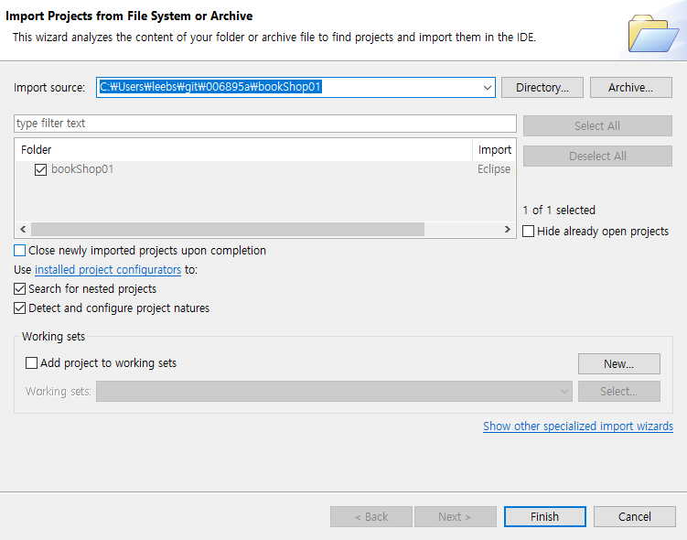
31장 도서 쇼핑몰 만들기
31.1 쇼핑몰 애플리케이션 설치하기
7. Finish를 클릭합니다.

Slide 19
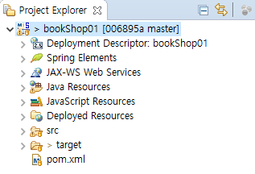
31장 도서 쇼핑몰 만들기
31.1 쇼핑몰 애플리케이션 설치하기
8. 이클립스에 프로젝트 탐색기에 임포트한 booShop01을 확인한 후 톰캣에 등록 후 실행합니다.

Slide 20
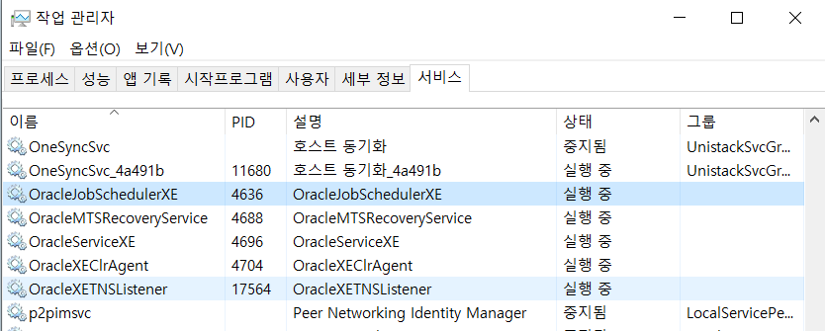
31장 도서 쇼핑몰 만들기
31.1 쇼핑몰 애플리케이션 설치하기
※ 오라클db오류날 때 체크하기

Slide 21
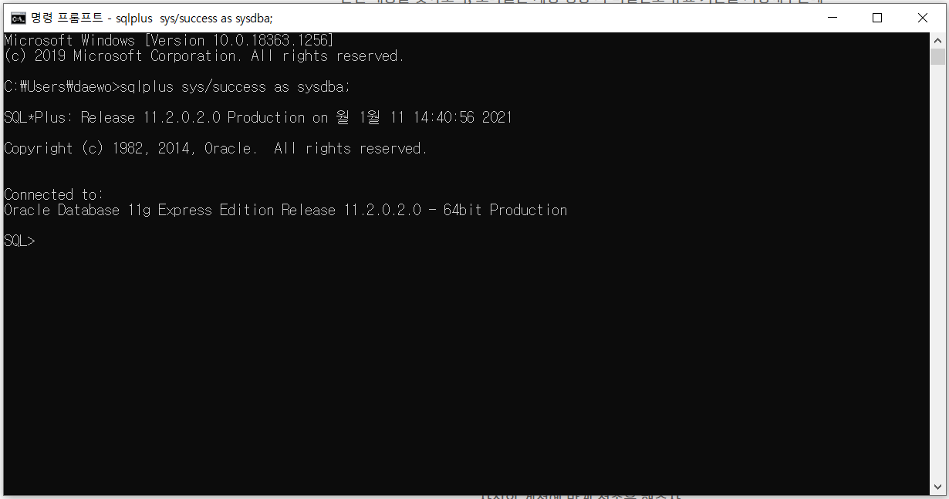
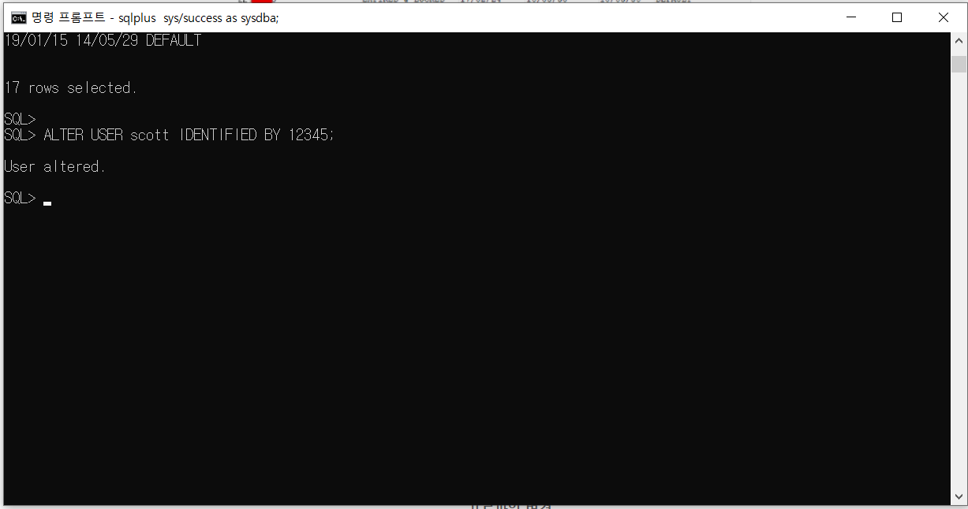
31장 도서 쇼핑몰 만들기
31.1 쇼핑몰 애플리케이션 설치하기
※ 오라클db 28001 오류(비번 만료)일 경우:
검색창에서: cmd
C:\User\daewo>sqlplus sys/success as sysdba;
SQL>ALTER USER scott IDENTIFIED BY 12345;
※ 해당 userid를 정확히 기재하고 새로운 비번 기재하기
ALTER USER {USERID} IDENTIFIED BY {PASSWORD};

Slide 22
31장 도서 쇼핑몰 만들기
31.1 쇼핑몰 애플리케이션 설치하기
9. bookShop01 프로젝트를 톰캣에 등록해 실행시킨 후 브라우저에서 아래 주소로 요청합니다.
http://localhost:8090/bookshop01/main/main.do

Slide 23
31장 도서 쇼핑몰 만들기
31.2 도서 쇼핑몰 기능 알아보기
쇼핑몰에 구현된 기능
기능 | 세부 기능
메인 페이지 | 메인 페이지
 | 빠른 메뉴
회원 기능 | 로그인
 | 회원 가입
상품 기능 | 상품 검색
장바구니 기능 | 장바구니 상품 조회
 | 장바구니 상품 추가
 | 장바구니 상품 수정
 | 장바구니 상품 삭제
주문 기능 | 상품 주문
 | 주문 상품 조회
 | 주문 상품 취고
마이페이지 기능 | 주문 내역 조회
 | 회원 정보 수정
 | 회원 탈퇴

Slide 24
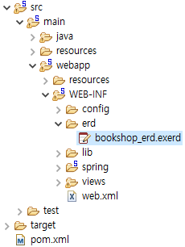
31장 도서 쇼핑몰 만들기
31.2 도서 쇼핑몰 기능 알아보기
31.2.1 쇼핑몰 프로젝트 및 데이터베이스 구조
ERD 위치

Slide 25
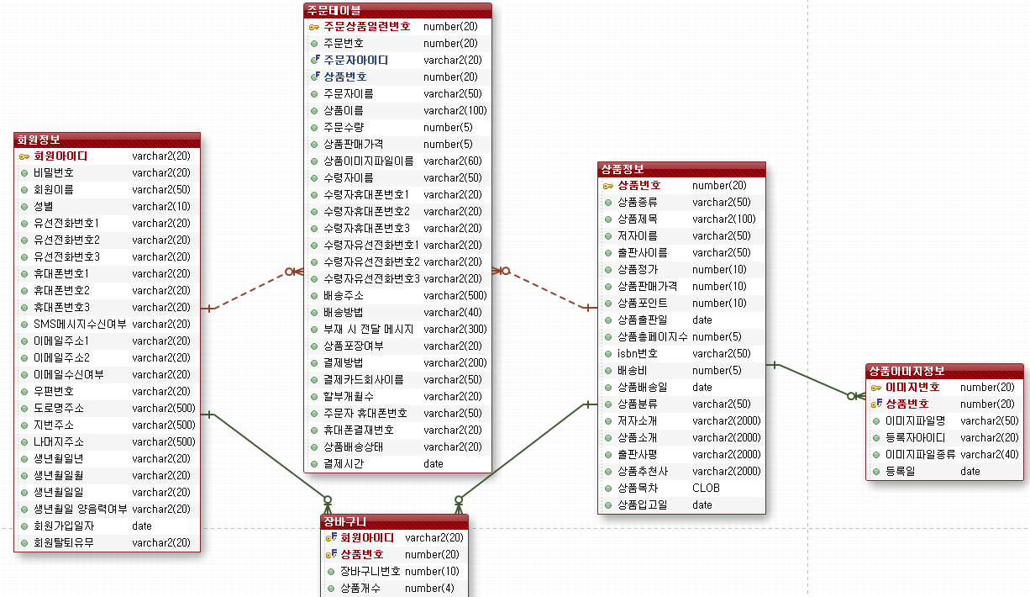
31장 도서 쇼핑몰 만들기
31.2 도서 쇼핑몰 기능 알아보기
쇼핑몰 데이터베이스 구조

Slide 26
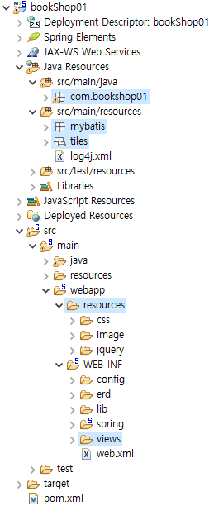
31장 도서 쇼핑몰 만들기
31.2 도서 쇼핑몰 기능 알아보기
쇼핑몰 애플리케이션 구조
쇼핑몰 소스 패키지
마이바티스, 타일즈
스타일 시트
이미지,
제이쿼리 기능
JSP 파일

Slide 27
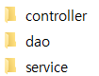
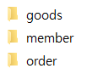
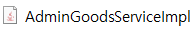
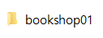
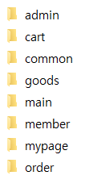
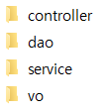
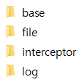
31장 도서 쇼핑몰 만들기
31.2 도서 쇼핑몰 기능 알아보기
쇼핑몰 애플리케이션 구조
기능 | 세부 기능
메인 페이지 | 메인 페이지
 | 빠른 메뉴
회원 기능 | 로그인
 | 회원 가입
상품 기능 | 상품 검색
장바구니 기능 | 장바구니 상품 조회
 | 장바구니 상품 추가
 | 장바구니 상품 수정
 | 장바구니 상품 삭제
주문 기능 | 상품 주문
 | 주문 상품 조회
 | 주문 상품 취고
마이페이지 기능 | 주문 내역 조회
 | 회원 정보 수정
 | 회원 탈퇴

Slide 28
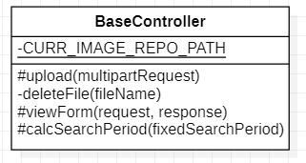
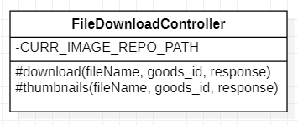
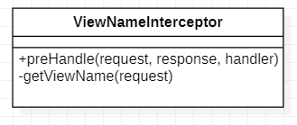
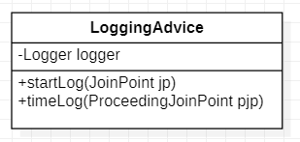
31장 도서 쇼핑몰 만들기
31.2 도서 쇼핑몰 기능 알아보기
클래스 다이어그램

Slide 29
31장 도서 쇼핑몰 만들기
31.2 도서 쇼핑몰 기능 알아보기
각 Controller 클래스의 계층 구조
각 Sevice 클래스외 DAO 클래스의 계층 구조

Slide 30
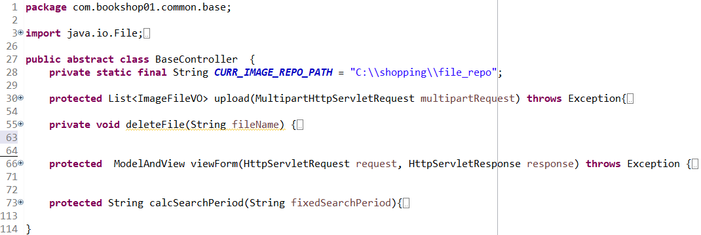
31장 도서 쇼핑몰 만들기
31.2 도서 쇼핑몰 기능 알아보기
BaseController 클래스

Slide 31
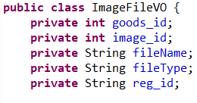
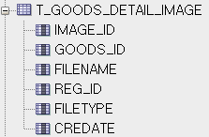
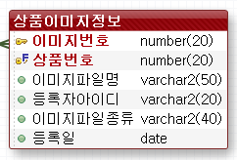
31장 도서 쇼핑몰 만들기
31.2 도서 쇼핑몰 기능 알아보기
BaseController 클래스
protected List<ImageFileVO> upload(MultipartHttpServletRequest multipartRequest) throws Exception{
List<ImageFileVO> fileList= new ArrayList<ImageFileVO>();
Iterator<String> fileNames = multipartRequest.getFileNames();
while(fileNames.hasNext()){
ImageFileVO imageFileVO =new ImageFileVO();
String fileName = fileNames.next();
imageFileVO.setFileType(fileName);
MultipartFile mFile = multipartRequest.getFile(fileName);
String originalFileName=mFile.getOriginalFilename();
imageFileVO.setFileName(originalFileName);
fileList.add(imageFileVO);
File file = new File(CURR_IMAGE_REPO_PATH +"\\"+ fileName);
if(mFile.getSize()!=0){ //File Null Check
if(! file.exists()){ //경로상에 파일이 존재하지 않을 경우
if(file.getParentFile().mkdirs()){ //경로에 해당하는 디렉토리들을 생성
file.createNewFile(); //이후 파일 생성
}
}
mFile.transferTo(new File(CURR_IMAGE_REPO_PATH +"\\"+"temp"+ "\\"+originalFileName));
} //임시로 저장된 multipartFile을 실제 파일로 전송
}
return fileList;
}

Slide 32
31장 도서 쇼핑몰 만들기
31.2 도서 쇼핑몰 기능 알아보기
BaseController 클래스
private void deleteFile(String fileName) {
File file =new File(CURR_IMAGE_REPO_PATH+"\\"+fileName);
try{
file.delete();
}catch(Exception e){
e.printStackTrace();
}
}
@RequestMapping(value="/*.do" ,method={RequestMethod.POST,RequestMethod.GET})
protected ModelAndView viewForm(HttpServletRequest request, HttpServletResponse response) throws Exception {
String viewName=(String)request.getAttribute("viewName");
ModelAndView mav = new ModelAndView(viewName);
return mav;
}

Slide 33
31장 도서 쇼핑몰 만들기
31.2 도서 쇼핑몰 기능 알아보기
BaseController 클래스
protected String calcSearchPeriod(String fixedSearchPeriod){
String beginDate=null;
String endDate=null;
String endYear=null;
String endMonth=null;
String endDay=null;
String beginYear=null;
String beginMonth=null;
String beginDay=null;
DecimalFormat df = new DecimalFormat("00");
Calendar cal=Calendar.getInstance();
endYear = Integer.toString(cal.get(Calendar.YEAR));
endMonth = df.format(cal.get(Calendar.MONTH) + 1);
endDay = df.format(cal.get(Calendar.DATE));
endDate = endYear +"-"+ endMonth +"-"+endDay;
if(fixedSearchPeriod == null) {
cal.add(cal.MONTH,-4);
}else if(fixedSearchPeriod.equals("one_week")) {
cal.add(Calendar.DAY_OF_YEAR, -7);
}else if(fixedSearchPeriod.equals("two_week")) {
cal.add(Calendar.DAY_OF_YEAR, -14);
}else if(fixedSearchPeriod.equals("one_month")) {
cal.add(cal.MONTH,-1);
}else if(fixedSearchPeriod.equals("two_month")) {
cal.add(cal.MONTH,-2);
}else if(fixedSearchPeriod.equals("three_month")) {
cal.add(cal.MONTH,-3);
}else if(fixedSearchPeriod.equals("four_month")) {
cal.add(cal.MONTH,-4);
}
beginYear = Integer.toString(cal.get(Calendar.YEAR));
beginMonth = df.format(cal.get(Calendar.MONTH) + 1);
beginDay = df.format(cal.get(Calendar.DATE));
beginDate = beginYear +"-"+ beginMonth +"-"+beginDay;
return beginDate+","+endDate;
}
}

Slide 34
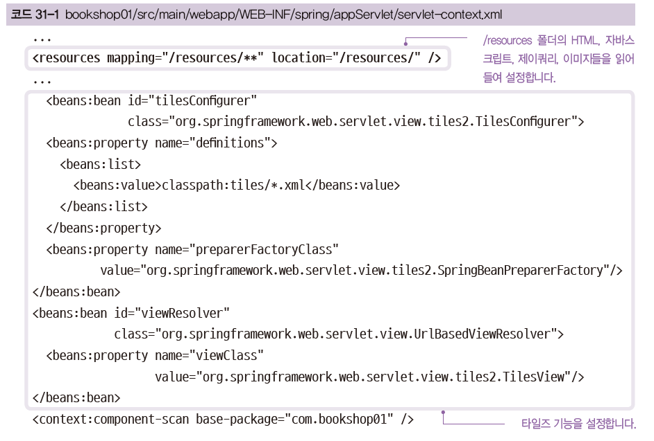
31장 도서 쇼핑몰 만들기
31.2 도서 쇼핑몰 기능 알아보기
servlet-context.xml

Slide 35
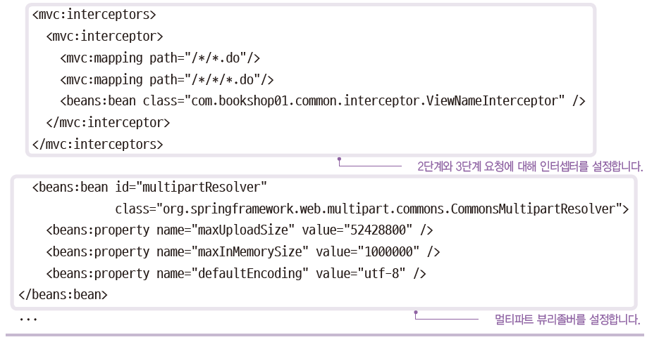
31장 도서 쇼핑몰 만들기
31.2 도서 쇼핑몰 기능 알아보기

Slide 36
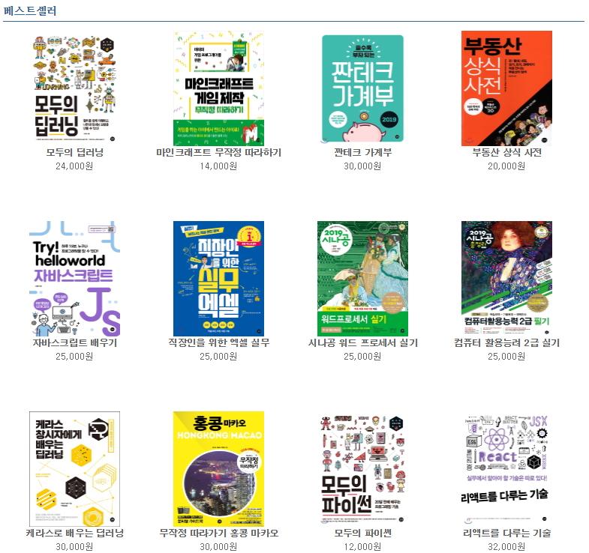
31장 도서 쇼핑몰 만들기
31.3 메인 페이지 구현하기
신간, 베스트셀러, 스테디 셀러를 한 줄에 4권씩 표시함

Slide 37
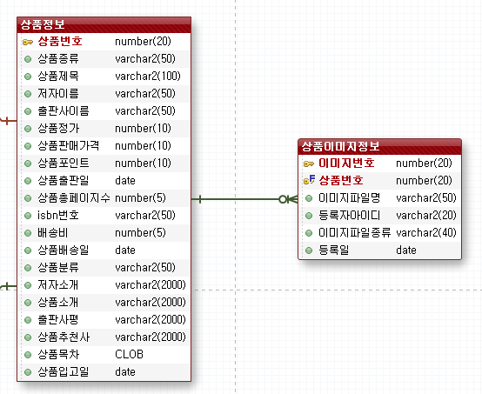
31장 도서 쇼핑몰 만들기
31.3 메인 페이지 구현하기
상품 관련 테이블의 논리적 구조
SQL / LOB(BLOB, CLOB, NCLOB)이란?
LOB
- LOB은 TEXT, 그래픽, 이미지, 비디오, 사운드 등 구조화되지 않은 대형 데이터를 저장하는데 사용한다.
- 일반적으로 테이블에 저장되는 구조화된 데이터들은 크기가 작지만, 멀티미디어 데이터는 크기가 크다.
- 크기가 큰 데이터는 DB에 저장하기 힘들기 때문에 OS상 존재하는 파일을 데이터베이스가 접근하게 된다.
- LONG, LONG RAW 데이터 유형은 예전에 사용던 것이고, 현재는 대부분 LOB 데이터 유형을 사용한다.
- TO_LOB 함수를 이용하여 LONG 및 LONG RAW 를 LOB 으로 변경할 수 있다.
종류
- CLOB: 문자 대형 객체 (Character). Oracle Server는 CLOB과 VARCHAR2 사이에 암시적 변환을 수행한다.
- BLOB: 이진 대형 객체 (Binary). 이미지, 동영상, MP3 등
- NCLOB: 내셔널 문자 대형 객체 (National). 오라클에서 정의되는 National Character Set을 따르는 문자.
- BFILE: OS에 저장되는 이진 파일의 이름과 위치를 저장. 읽기 전용 모드로만 액세스 가능.

Slide 38
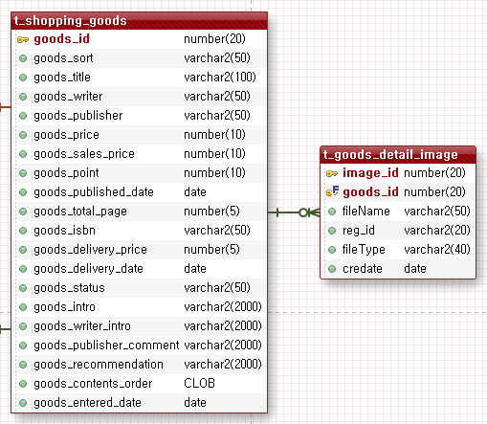
31장 도서 쇼핑몰 만들기
31.3 메인 페이지 구현하기
상품관련 테이블의 물리적 구조

Slide 39
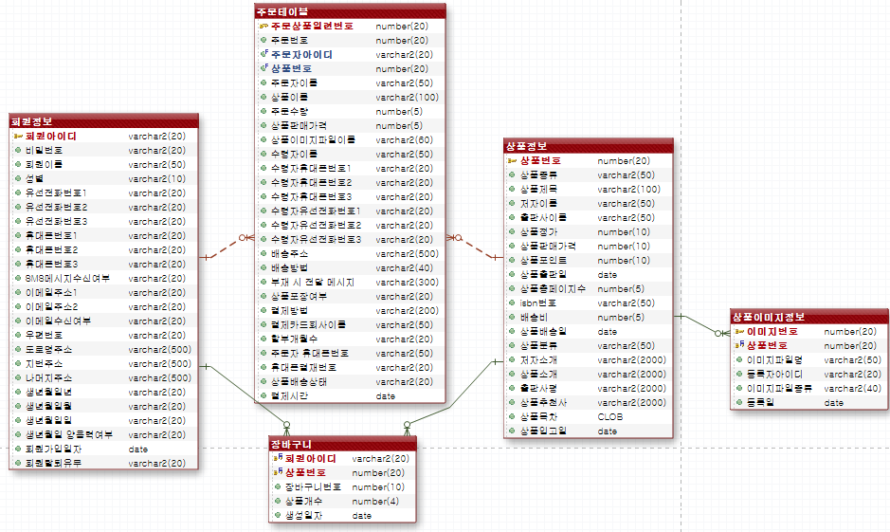
31장 도서 쇼핑몰 만들기
31.3 메인 페이지 구현하기
상품관련 테이블의 물리적 구조

Slide 40
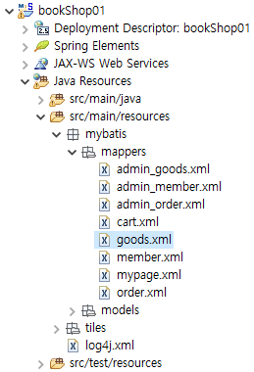
31장 도서 쇼핑몰 만들기
31.3 메인 페이지 구현하기
1. 메인 페이지에 표시할 상품을 조회하는 SQL문에 대한 매퍼 파일인 goods.xml을 준비합니다.

Slide 41
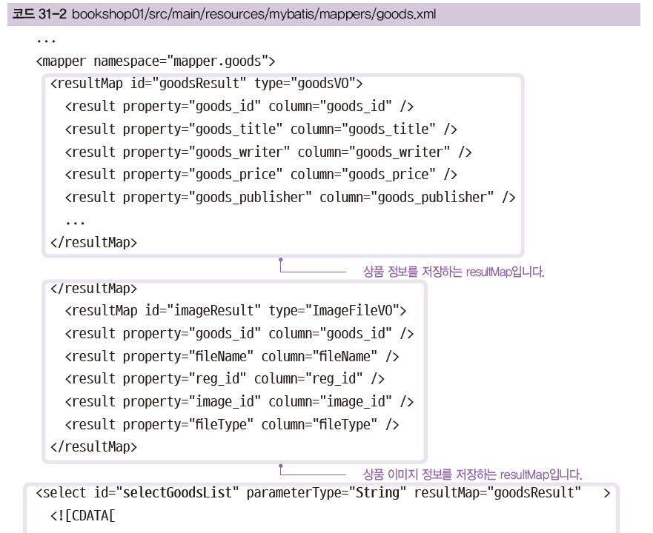
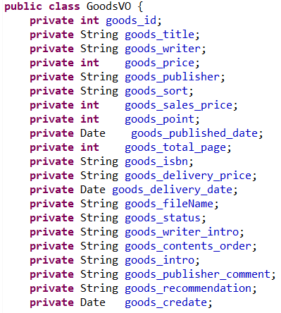
31장 도서 쇼핑몰 만들기
31.3 메인 페이지 구현하기
2. goods.xml에서 조건 값을 베스트셀러, 신간, 스테디셀러로 지정하여 각각 상품 정보와 이미지 정보를 15개씩
조회합니다.

Slide 42
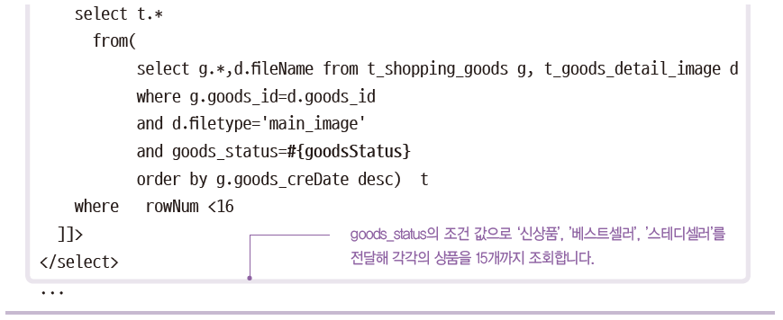
31장 도서 쇼핑몰 만들기
31.3 메인 페이지 구현하기

Slide 43

31장 도서 쇼핑몰 만들기
31.3 메인 페이지 구현하기
3. 다음으로 메인 페이지를 나타낼 타일즈를 설정하는 tiles_main.xml 파일을 생성합니다.

Slide 44


31장 도서 쇼핑몰 만들기
31.3 메인 페이지 구현하기
4. tiles_main.xml을 다음과 같이 작성합니다.

Slide 45

31장 도서 쇼핑몰 만들기
31.3 메인 페이지 구현하기
5. 메인 페이지에도 상품 관련 정보가 표시되므로 goods 패키지 기능을 사용합니다. 필요한 자바 클래스는
다음과 같습니다

Slide 46






31장 도서 쇼핑몰 만들기
31.3 메인 페이지 구현하기
6. 메인 컨트롤러인 MainController 클래스에서는 브라우저 요청 시 베스트셀러, 신간, 스테디셀러를 조회한
후 Map에 저장하여 JSP로 전달합니다.

Slide 47



31장 도서 쇼핑몰 만들기
31.3 메인 페이지 구현하기
7. Service 클래스인 GoodsServiceImpl에서는 베스트셀러, 신간, 스테디셀러를 SQL문의 조건으로 전달하여
각각의 도서 정보를 조회해서 HashMap에 저장한 후 컨트롤러로 반환합니다

Slide 48





31장 도서 쇼핑몰 만들기
31.3 메인 페이지 구현하기
8. GoodsDAOImpl 클래스를 다음과 같이 작성합니다.
detail_image

Slide 49

31장 도서 쇼핑몰 만들기
31.3 메인 페이지 구현하기
9. 이제는 각 상품의 이미지를 다운로드하는 컨트롤러를 구현할 차례입니다.

Slide 50




31장 도서 쇼핑몰 만들기
31.3 메인 페이지 구현하기
10. FileDownloadController 클래스를 다음과 같이 작성합니다.

Slide 51

31장 도서 쇼핑몰 만들기
31.3 메인 페이지 구현하기
11. 마지막으로 메인 페이지와 왼쪽 메뉴를 표시하는 JSP 파일들을 준비합니다.

Slide 52




31장 도서 쇼핑몰 만들기
31.3 메인 페이지 구현하기
12. main.jsp를 다음과 같이 작성합니다.

Slide 53






31장 도서 쇼핑몰 만들기
31.3 메인 페이지 구현하기
13. side.jsp에서는 컨트롤러에서 전달된 side_menu의 값에 따라 사용자, 관리자, 마이페이지 각각의 메뉴
항목을 표시합니다.
...

Slide 54

31장 도서 쇼핑몰 만들기
31.3 메인 페이지 구현하기

Slide 55

31장 도서 쇼핑몰 만들기
31.3 메인 페이지 구현하기
14. 실행하면 화면 왼쪽에 일반 사용자를 위한 메뉴 항목이 표시됩니다.

Slide 56

31장 도서 쇼핑몰 만들기
31.4 상품 상세창 구현하기
1. 매퍼 파일인 goods.xml에 상품 상세 페이지에 표시한 상품 정보와 상품 메인 이미지 및 상세 이미지
정보를 조회하는 SQL문을 추가합니다.

Slide 57
31장 도서 쇼핑몰 만들기
31.4 상품 상세창 구현하기
2. 상품 관련 기능을 구현한 자바 클래스를 준비합니다.

Slide 58


31장 도서 쇼핑몰 만들기
31.4 상품 상세창 구현하기
빠른 메뉴에 최근 본 상품을 추가하고 표시하는 과정
세션에 저장된 최근 본 상품 목록을 가져옴
상품 목록에 저장된 상품 개수가 네 개 미만이고 방금 본 상품이 상품 목록에 있는지 체크함
없으면 상품 목록에 추가함
다시 상품 목록을 세션에 저장함
화면에 상품을 표시하는 quickMenu.jsp에서는 세션의 최근 본 상품 목록을 가져와 차례대로 표시함
상세창
상세창

Slide 59


31장 도서 쇼핑몰 만들기
31.4 상품 상세창 구현하기
3. 이 과정을 GoodsControllerImpl 클래스에 다음과 같이 구현합니다.

Slide 60


31장 도서 쇼핑몰 만들기
31.4 상품 상세창 구현하기
세
Integer.toString(_goodsBean.getGoods_id())
유니코드로 변환되어 처리될 경우, 예상 밖의 결과를 초래하기에 안전한 코딩을 위해서 Integer.toString()메서드 사용함

Slide 61

31장 도서 쇼핑몰 만들기
31.4 상품 상세창 구현하기
4. GoodsServiceImpl 클래스를 다음과 같이 작성합니다.

Slide 62

31장 도서 쇼핑몰 만들기
31.4 상품 상세창 구현하기
5. 상품 상세를 화면에 표시할 JSP 파일을 준비합니다.

Slide 63


31장 도서 쇼핑몰 만들기
31.4 상품 상세창 구현하기
6. goodsDetail.jsp에서는 상품 상세 페이지를 보여주는 페이지로 테이블에서 조회한 상품 정보를 표시합니다.
Jsp 페이지에서 DB에서 받아온 값을 출력할 때 그 값 속에서 줄바꿈 문자가 뒤엉켜 있을 수 있다. 예를 들면 게시물 글을 작성하는데 <br/> 태그를 사용하여 줄바꿈을 하다가도 일반 줄바꿈을 해서 \r\n 같은 문자로 줄바꿈이 되어 있을 수 있다. 이때 쉽게 치환할 수 있는 방법이다.
먼저 치환변수를 PageContext에 설정한다.
<%
//치환 변수 선언
pageContext.setAttribute("crcn", "\r\n"); //Space, Enter
pageContext.setAttribute("br", "<br/>"); //br 태그
%>
window 는 \r\n, 유닉스나 리눅스는 \n 으로 표현된다.
사용 할 때는 아래와 같이 사용한다.
${fn:replace("내용내용내용", crcn, br)}
pageContext에 선언한 crcn, br 의 키 값을 가지고
그에 해당하는 value (값)으로 replace 한 뒤 출력하게 된다.

Slide 64

31장 도서 쇼핑몰 만들기
31.4 상품 상세창 구현하기
...

Slide 65


31장 도서 쇼핑몰 만들기
31.4 상품 상세창 구현하기
7. 이번에는 최근 본 상품 이미지를 표시하는 quickMenu.jsp를 작성합니다

Slide 66


31장 도서 쇼핑몰 만들기
31.4 상품 상세창 구현하기

Slide 67

31장 도서 쇼핑몰 만들기
31.4 상품 상세창 구현하기
8. 실행 결과를 볼까요? 상품 상세를 요청하면 다음과 같이 페이지 오른쪽에 있는 빠른 메뉴에 최근 본
상품(“초보자를 위한 Java Programming”)이 추가됩니다.

Slide 68

31장 도서 쇼핑몰 만들기
31.4 상품 상세창 구현하기
9. 빠른 메뉴에서 다음을 클릭하면 두 번째 상품 이미지가 표시됩니다.

Slide 69

31장 도서 쇼핑몰 만들기
31.5 Ajax 이용해 검색 자동 완성 기능
자동 완성 기능

Slide 70

31장 도서 쇼핑몰 만들기
31.5 Ajax 이용해 검색 자동 완성 기능
1. 먼저 JSON을 사용하기 위해 pom.xml에 의존성(dependency)을 설정합니다.

Slide 71

31장 도서 쇼핑몰 만들기
31.5 Ajax 이용해 검색 자동 완성 기능
2. 키워드 검색을 위해 SQL문에서 like 연산자를 사용합니다.

Slide 72

31장 도서 쇼핑몰 만들기
31.5 Ajax 이용해 검색 자동 완성 기능
3. 브라우저에서 Ajax로 전송된 키워드를 가져와 그 키워드가 포함된 제목 목록을 JSON으로 만들어 다시
브라우저로 전송합니다
자바스크립트에서 비동기로 ajax로 컨트롤러로 요청을 받아 db에서 값을 꺼내 문자열을 리턴할 경우,
한글 문자열을 리턴했을 때 ajax의success:function(result) 안에서 result로 값을 받으면 ???? 로 한글이 깨지는 경우가 있다. 이럴 경우에는 컨트롤러에서 produces 부분을 지정해주면 된다.

Slide 73

31장 도서 쇼핑몰 만들기
31.5 Ajax 이용해 검색 자동 완성 기능

Slide 74

31장 도서 쇼핑몰 만들기
31.5 Ajax 이용해 검색 자동 완성 기능
4. 다음과 같이 JSP 파일을 준비합니다.

Slide 75

31장 도서 쇼핑몰 만들기
31.5 Ajax 이용해 검색 자동 완성 기능
5. 사용자가 검색창에 검색 키워드를 입력하면 Ajax 기능을 이용해 해당 키워드가 포함된 목록을 가져옵니다.

Slide 76

31장 도서 쇼핑몰 만들기
31.5 Ajax 이용해 검색 자동 완성 기능

Slide 77

31장 도서 쇼핑몰 만들기
31.5 Ajax 이용해 검색 자동 완성 기능
6. searchGoods.jsp에서는 키워드 검색이나 검색창에서 단어 검색 결과를 표시하는 기능을 구현합니다.
이는 이 책에서 제공하는 예제 소스를 참고하기 바랍니다
7. 실행 결과에서 검색창에 자를 입력하면 ‘자’가 들어간 키워드 목록이 표시됩니다

Slide 78

31장 도서 쇼핑몰 만들기
31.5 Ajax 이용해 검색 자동 완성 기능
8. 이번에는 검색창에 자바를 입력한 후 검색을 클릭해 볼까요?

Slide 79

31장 도서 쇼핑몰 만들기
31.5 Ajax 이용해 검색 자동 완성 기능
9. ‘자바’가 포함된 도서가 다음과 같이 결과 페이지에 표시됩니다

Slide 80

31장 도서 쇼핑몰 만들기
31.6 로그인과 회원 가입하기
회원 정보 테이블의 논리적 및 물리적 구조

Slide 81


31장 도서 쇼핑몰 만들기
31.6 로그인과 회원 가입하기
31.6.2 로그인 기능 구현하기
1. 로그인과 회원 가입 기능을 구현하기 위한 SQL문을 member.xml에 작성합니다.

Slide 82

31장 도서 쇼핑몰 만들기
31.6 로그인과 회원 가입하기
2. 로그인 및 회원 가입과 관련된 자바 클래스를 다음과 같이 준비합니다

Slide 83


31장 도서 쇼핑몰 만들기
31.6 로그인과 회원 가입하기
3. 로그인창에서 전송된 ID와 비밀번호를 Map에 담아 SQL문으로 전달합니다.
...

Slide 84


31장 도서 쇼핑몰 만들기
31.6 로그인과 회원 가입하기

Slide 85

31장 도서 쇼핑몰 만들기
31.6 로그인과 회원 가입하기

Slide 86

31장 도서 쇼핑몰 만들기
31.6 로그인과 회원 가입하기
4. Service 클래스와 DAO 클래스는 예제 소스를 참고하세요.
5. header.jsp에서는 로그인 상태에서는 ‘로그아웃’이, 로그아웃 상태에서는 ‘로그인’이 표시되도록 합니다.

Slide 87

31장 도서 쇼핑몰 만들기
31.6 로그인과 회원 가입하기
6. 다음은 실행 결과입니다. 상단 메뉴의 로그인을 클릭하고 로그인창에서 ID와 비밀번호를 입력한 후 하단에
있는 로그인을 클릭합니다

Slide 88

31장 도서 쇼핑몰 만들기
31.6 로그인과 회원 가입하기
7. 로그인에 성공하면 상단 메뉴에 ‘로그아웃’과 ‘마이페이지’ 항목이 표시됩니다
8. 로그아웃을 클릭하면 다시 ‘로그인’이 표시됩니다.

Slide 89


31장 도서 쇼핑몰 만들기
31.6 로그인과 회원 가입하기
31.6.3 회원 가입 기능 구현하기
1. member.xml을 다음과 같이 작성합니다.

Slide 90

31장 도서 쇼핑몰 만들기
31.6 로그인과 회원 가입하기
2. MemberControllerImpl 클래스를 다음과 같이 구현합니다

Slide 91

31장 도서 쇼핑몰 만들기
31.6 로그인과 회원 가입하기

Slide 92


31장 도서 쇼핑몰 만들기
31.6 로그인과 회원 가입하기
3. memberForm.jsp를 다음과 같이 구현합니다.
...

Slide 93

31장 도서 쇼핑몰 만들기
31.6 로그인과 회원 가입하기

Slide 94

31장 도서 쇼핑몰 만들기
31.6 로그인과 회원 가입하기
4. 다음은 실행 결과입니다. 브라우저에서 회원 가입창을 요청한 후 ID를 입력하고 중복체크를 클릭하여
사용 가능한 ID인지 확인합니다.

Slide 95

31장 도서 쇼핑몰 만들기
31.6 로그인과 회원 가입하기
5. ‘한남동’처럼 검색할 동 이름을 입력하고 엔터키를 누릅니다.

Slide 96

31장 도서 쇼핑몰 만들기
31.6 로그인과 회원 가입하기
6. 조회된 주소 목록에서 해당되는 주소를 선택합니다.

Slide 97

31장 도서 쇼핑몰 만들기
31.6 로그인과 회원 가입하기
7. 나머지 주소를 입력한 후 회원 가입을 클릭합니다.

Slide 98

31장 도서 쇼핑몰 만들기
31.6 로그인과 회원 가입하기
8. 회원 가입을 제대로 마쳤으면 로그인창으로 이동하여 로그인을 클릭합니다.

Slide 99

31장 도서 쇼핑몰 만들기
31.7 장바구니 기능 구현하기
31.7.1 장바구니 테이블 생성

Slide 100

31장 도서 쇼핑몰 만들기
31.7 장바구니 기능 구현하기
31.7.2 상품을 장바구니에 추가
1. 매퍼 파일 cart.xml을 다음과 같이 준비합니다.

Slide 101

31장 도서 쇼핑몰 만들기
31.7 장바구니 기능 구현하기
2. 장바구니 CRUD 기능을 수행할 SQL문을 cart.xml에 작성합니다.

Slide 102

31장 도서 쇼핑몰 만들기
31.7 장바구니 기능 구현하기
3. 다음은 필요한 자바 클래스 파일들입니다.

Slide 103

31장 도서 쇼핑몰 만들기
31.7 장바구니 기능 구현하기
4. 상품을 장바구니에 추가하려면 우선 브라우저에서 전송된 상품 번호를 이용해 그 상품이 장바구니 테이블에
이미 추가된 상품인지 확인해야 합니다.

Slide 104

31장 도서 쇼핑몰 만들기
31.7 장바구니 기능 구현하기

Slide 105

31장 도서 쇼핑몰 만들기
31.7 장바구니 기능 구현하기
5. 상품 번호로 해당 상품의 개수를 조회합니다. 상품 개수가 0이면 현재 등록된 상품이 없다는 것을
의미합니다.

Slide 106


31장 도서 쇼핑몰 만들기
31.7 장바구니 기능 구현하기
6. Service 클래스에서는 다음과 같이 호출할 메서드를 구현합니다

Slide 107

31장 도서 쇼핑몰 만들기
31.7 장바구니 기능 구현하기
7. 마지막으로 상품 상세 페이지에서 장바구니를 표시할 JSP 파일을 준비합니다.

Slide 108

31장 도서 쇼핑몰 만들기
31.7 장바구니 기능 구현하기
8. 상품 상세 페이지에서 장바구니를 클릭하면 Ajax를 이용해 상품 번호를 컨트롤러로 전송합니다. 그러면
결괏값에 따라 알림창을 표시합니다

Slide 109

31.7 장바구니 기능 구현하기

Slide 110

31장 도서 쇼핑몰 만들기
31.7 장바구니 기능 구현하기
9. 다음은 실행 결과입니다. 로그인 후 상품 상세 페이지에서 장바구니를 클릭합니다.

Slide 111


31장 도서 쇼핑몰 만들기
31.7 장바구니 기능 구현하기
10. 장바구니에 없는 상품이라면 장바구니에 추가됩니다.
11. 반면에 이미 장바구니에 추가된 상품이면 “이미 카트에 등록된 상품입니다.”라는 알림창이 나타납니다.

Slide 112

31장 도서 쇼핑몰 만들기
31.7 장바구니 기능 구현하기
31.7.3 장바구니 목록 보기
1. 장바구니 테이블에 담긴 상품 번호에 대해 in 연산자와 <foreach> 태그를 이용해 상품 정보를 조회한 후
장바구니 페이지에 표시하도록 cart.xml을 편집합니다.

Slide 113


31장 도서 쇼핑몰 만들기
31.7 장바구니 기능 구현하기

Slide 114

31장 도서 쇼핑몰 만들기
31.7 장바구니 기능 구현하기
2. 자바 클래스를 구현하겠습니다. CartControllerImpl 클래스에서는 조회한 장바구니 목록과 상품 정보
목록을 Map에 저장합니다.

Slide 115

31장 도서 쇼핑몰 만들기
31.7 장바구니 기능 구현하기
3. Service 클래스를 구현합니다.

Slide 116

31장 도서 쇼핑몰 만들기
31.7 장바구니 기능 구현하기
4. DAO 클래스는 이 책에서 제공하는 예제 소스를 참고하세요.
5. 마지막으로 JSP를 구현하겠습니다. 컨트롤러에서 세션에 바인딩한 장바구니 목록과 상품 목록을 이용해
장바구니 페이지를 구현해 보겠습니다

Slide 117

31장 도서 쇼핑몰 만들기
31.7 장바구니 기능 구현하기

Slide 118

31장 도서 쇼핑몰 만들기
31.7 장바구니 기능 구현하기

Slide 119


31장 도서 쇼핑몰 만들기
31.7 장바구니 기능 구현하기
6. 다음은 실행 결과입니다. 상품 상세 페이지에서 상품들을 장바구니에 담은 후 장바구니 보기를 클릭합니다.

Slide 120

31장 도서 쇼핑몰 만들기
31.7 장바구니 기능 구현하기
7. 화면 상단 메뉴의 장바구니를 클릭해도 장바구니에 담긴 상품 목록을 볼 수 있습니다

Slide 121

31장 도서 쇼핑몰 만들기
31.7 장바구니 기능 구현하기

Slide 122

31장 도서 쇼핑몰 만들기
31.8 주문 기능 구현하기
31.8.1 주문 정보 저장 테이블 생성하기

Slide 123

31장 도서 쇼핑몰 만들기
31.8 주문 기능 구현하기
주문 테이블의 주요 속성
no | 컬럼 이름 | 속성 이름 | 설명
1 | order_seq_num | 주문상품일련번호 | 주문자의 개별 주문 상품을 구분하는 번호입니다
2 | order_id | 주문번호 | 주문자들의 주문을 구분하는 번호입니다
31.상품 상세 페이지에서 주문하기
1. 필요한 매퍼 파일은 다음과 같습니다.

Slide 124



31장 도서 쇼핑몰 만들기
31.8 주문 기능 구현하기
2. 먼저 주문상품일련번호를 나타내는 오라클 시퀀스를 하나 생성합니다.

Slide 125

31장 도서 쇼핑몰 만들기
31.8 주문 기능 구현하기
3. 마이바티스에서 제공하는 <selectKey> 태그를 이용하면 주문상품일련번호를 가져오는 SQL문을 따로
실행하지 않아도 됩니다.

Slide 126

31장 도서 쇼핑몰 만들기
31.8 주문 기능 구현하기
4. 주문테이블에 주문 정보를 추가하기 전 <selectKey> 태그를 이용해 주문일련번호를 가져옵니다. 그리고
insert문을 사용해 주문상품일련번호를 주문테이블에 추가합니다

Slide 127


31장 도서 쇼핑몰 만들기
31.8 주문 기능 구현하기

Slide 128

31장 도서 쇼핑몰 만들기
31.8 주문 기능 구현하기
5. 이제 타일즈 기능으로 상품 주문 페이지를 구현할 차례입니다

Slide 129

31장 도서 쇼핑몰 만들기
31.8 주문 기능 구현하기
6. 상품 상세 페이지나 장바구니 페이지에서 개별 상품 또는 장바구니에 담긴 모든 상품을 주문할 때
주문 페이지를 표시하도록 tiles_order.xml을 구현합니다.

Slide 130

31장 도서 쇼핑몰 만들기
31.8 주문 기능 구현하기
7. 상품 주문 기능을 구현할 자바 클래스들을 구현합니다.

Slide 131
31장 도서 쇼핑몰 만들기
31.8 주문 기능 구현하기
로그인 전 상품 주문을 처리하는 과정
주문하기를 클릭하면 브라우저에서 전송된 주문 상품 정보를 ArrayList에 저장해 세션에 바인딩한 후 주문 페이지로 이동
주문 페이지에서 수령자 정보와 배송지 정보를 입력 후 컨트롤러로 전송 시, 컨트롤러에서 미리 세션에 저장된 주문 상품 목록을 가져와 전송된 수령자 정보와 배송지 정보를 합침
주문 정보를 합친 최종 ArrayList를 SQL문으로 전달하여 주문을 처리함

Slide 132


31장 도서 쇼핑몰 만들기
31.8 주문 기능 구현하기

Slide 133

31장 도서 쇼핑몰 만들기
31.8 주문 기능 구현하기

Slide 134


31장 도서 쇼핑몰 만들기
31.8 주문 기능 구현하기

Slide 135

31장 도서 쇼핑몰 만들기
31.8 주문 기능 구현하기
9. Service 클래스에서는 주문 목록을 가져와 주문 테이블에 추가합니다. 장바구니에서 주문한 경우 해당
상품을 장바구니에서 삭제합니다.

Slide 136

31장 도서 쇼핑몰 만들기
31.8 주문 기능 구현하기
10. 주문 상품이 저장된 myOrderList의 orderVO 객체에 주문 번호를 설정한 후 SQL문으로 전달합니다.

Slide 137

31장 도서 쇼핑몰 만들기
31.8 주문 기능 구현하기

Slide 138

31장 도서 쇼핑몰 만들기
31.8 주문 기능 구현하기
11. 이제 JSP를 구현할 차례입니다.

Slide 139

31장 도서 쇼핑몰 만들기
31.8 주문 기능 구현하기
12. 먼저 상품 상세 페이지에서 주문하기를 클릭하면 자바스크립트 함수를 호출해 로그인 상태를
체크합니다. 그리고 동적으로 hidden 태그를 생성한 후 상품 정보를 저장해 컨트롤러로 전송합니다.

Slide 140

31장 도서 쇼핑몰 만들기
31.8 주문 기능 구현하기

Slide 141

31장 도서 쇼핑몰 만들기
31.8 주문 기능 구현하기

Slide 142

31장 도서 쇼핑몰 만들기
31.8 주문 기능 구현하기

Slide 143

31장 도서 쇼핑몰 만들기
31.8 주문 기능 구현하기
13. 상품 주문 페이지를 다음과 같이 구현합니다. 배송지 정보와 결제 정보를 입력 받아서 자바스크립트에서
동적으로 <input> 태그를 생성한 후 컨트롤러로 전송합니다.

Slide 144


31장 도서 쇼핑몰 만들기
31.8 주문 기능 구현하기
...

Slide 145
31장 도서 쇼핑몰 만들기
31.8 주문 기능 구현하기
14. 다음은 실행 결과입니다. 상품 상세 페이지에서 구매하기를 클릭합니다.

Slide 146

31장 도서 쇼핑몰 만들기
31.8 주문 기능 구현하기
15. 만약 로그인 상태가 아닐 경우 로그인창으로 이동하여 로그인을 클릭합니다.

Slide 147

31장 도서 쇼핑몰 만들기
31.8 주문 기능 구현하기
16. 로그인 후 다시 주문 페이지로 이동하여 배송지 정보를 입력합니다.

Slide 148

31장 도서 쇼핑몰 만들기
31.8 주문 기능 구현하기
17. 결제 정보를 입력한 후 결제하기를 클릭합니다.

Slide 149

31장 도서 쇼핑몰 만들기
31.8 주문 기능 구현하기
18. 주문 완료 결과 페이지가 나타납니다.

Slide 150
31장 도서 쇼핑몰 만들기
31.8 주문 기능 구현하기
31.8.3 장바구니 상품 주문하기
장바구니 상품 주문 과정
장바구니 페이지를 나타내기 전 장바구니에 추가된 상품 정보를 미리 세션에 저장함
장바구니 페이지에서 주문할 상품을 선택한 후 주문할 상품 번호와 각 상품 주문 수량을 배열에 담아 컨트롤러에 전송함
컨트롤러에서는 전송된 상품 번호와 세션에 저장된 상품들의 상품 번호를 비교해 같으면 상품 정보를 주문 목록의 OrderVO 속성에 설정함
전송된 각 상품별 주문 수량을 OrderVO 속성에 설정함
다시 OrderVO 객체를 myOrderList에 저장한 후 세션에 바인딩함

Slide 151

31장 도서 쇼핑몰 만들기
31.8 주문 기능 구현하기
1. 이 과정을 OrderControllerImpl 클래스에 구현합니다.

Slide 152


31장 도서 쇼핑몰 만들기
31.8 주문 기능 구현하기

Slide 153

31장 도서 쇼핑몰 만들기
31.8 주문 기능 구현하기
2. 이제 JSP를 구현하겠습니다. 장바구니 페이지에서 주문할 상품을 선택하고 주문하기를 클릭하면 주문
상품에 대해 각각 '상품번호:주문수량' 형식으로 문자열을 만듭니다.

Slide 154

31장 도서 쇼핑몰 만들기
31.8 주문 기능 구현하기

Slide 155

31장 도서 쇼핑몰 만들기
31.8 주문 기능 구현하기
3. 다음은 실행 결과 화면입니다. 장바구니 페이지에서 주문할 상품을 선택한 후 주문 수량을 입력하고
주문하기를 클릭합니다.

Slide 156

31장 도서 쇼핑몰 만들기
31.8 주문 기능 구현하기
4. 주문확인 페이지에는 선택한 주문 상품만 표시됩니다.

Slide 157

31장 도서 쇼핑몰 만들기
31.9 마이페이지 기능 구현하기
31.9.1 마이페이지 메인 화면 구현하기
1. 마이페이지 관련 SQL문을 작성할 매퍼 파일을 다음과 같이 준비합니다.

Slide 158

31장 도서 쇼핑몰 만들기
31.9 마이페이지 기능 구현하기
2. 마이페이지 최초 화면에 회원이 주문한 상품 목록을 표시하는 SQL문을 mypage.xml에 작성합니다.

Slide 159

31장 도서 쇼핑몰 만들기
31.9 마이페이지 기능 구현하기
3. 마이페이지 메인 화면 구현에 필요한 자바 클래스는 다음과 같습니다.

Slide 160

31장 도서 쇼핑몰 만들기
31.9 마이페이지 기능 구현하기
4. 마이페이지 메인 화면에서 주문 상품을 취소한 후 다시 마이페이지를 요청하면서 주문 취소 결과인
cancel_order를 매개변수 messsage 값으로 전달합니다.

Slide 161


31장 도서 쇼핑몰 만들기
31.9 마이페이지 기능 구현하기

Slide 162

31장 도서 쇼핑몰 만들기
31.9 마이페이지 기능 구현하기
5. 마이페이지와 관련된 JSP 파일들은 다음과 같습니다

Slide 163


31장 도서 쇼핑몰 만들기
31.9 마이페이지 기능 구현하기
6. 마이페이지 최초 화면에는 자신의 주문 목록이 표시됩니다. 주문할 때마다 여러 개의 상품을 주문할 수
있으므로 이중 <forEach> 태그를 이용해 주문당 해당 상품들이 표시되도록 설정합니다.

Slide 164

31장 도서 쇼핑몰 만들기
31.9 마이페이지 기능 구현하기

Slide 165


31장 도서 쇼핑몰 만들기
31.9 마이페이지 기능 구현하기

Slide 166

31장 도서 쇼핑몰 만들기
31.9 마이페이지 기능 구현하기
7. 다음은 실행 결과입니다. 상단 메뉴의 마이페이지를 클릭합니다.

Slide 167

31장 도서 쇼핑몰 만들기
31.9 마이페이지 기능 구현하기
8. 마이페이지 왼쪽 메뉴와 주문 상품 목록이 표시됩니다.
마이페이지 왼쪽 메뉴가 표시됩니다.
주문당 상품이 한꺼번에 표시됩니다.

Slide 168

31장 도서 쇼핑몰 만들기
31.9 마이페이지 기능 구현하기
9. 현재 ‘배송준비중’인 상품에 한해 주문취소를 클릭하면 주문을 취소할 수 있습니다

Slide 169

31장 도서 쇼핑몰 만들기
31.9 마이페이지 기능 구현하기
31.9.2 회원 정보 상세 페이지 구현하기
1. 회원 정보 페이지에서 회원 정보는 매개변수 attribute로 컨트롤러에 전송합니다.

Slide 170


31장 도서 쇼핑몰 만들기
31.9 마이페이지 기능 구현하기

Slide 171

31장 도서 쇼핑몰 만들기
31.9 마이페이지 기능 구현하기
2. Service 클래스와 DAO 클래스는 이 책에서 제공하는 예제 소스를 참고하기 바랍니다.
3. JSP를 다음과 같이 구현합니다. 회원 정보 수정 페이지를 최초로 로드할 때 자바스크립트 함수를 사용해
유선전화와 휴대폰 국번의 셀렉트 박스에 접근하여 회원의 국번으로 초기화합니다.

Slide 172

31장 도서 쇼핑몰 만들기
31.9 마이페이지 기능 구현하기

Slide 173

31장 도서 쇼핑몰 만들기
31.9 마이페이지 기능 구현하기

Slide 174

31장 도서 쇼핑몰 만들기
31.9 마이페이지 기능 구현하기
4. 실행 결과 페이지의 왼쪽 메뉴에서 회원정보관리를 클릭하면 회원 상세 정보에서 회원의 유선 전화 번호와
휴대폰 번호를 확인할 수 있습니다.

Slide 175
31장 도서 쇼핑몰 만들기
31.10 상품 관리 기능 구현하기
쇼핑몰 주요 관리자 기능
기능 | 세부 기능
상품관리 | 상품정보등록
 | 상품정보조회
 | 상품정보수정
 | 상품정보삭제
주문관리 | 주문조회
 | 주문수정
 | 주문취소
회원 관리 | 회원정보조회
 | 회원정보수정
 | 회원정보삭제(회원탈퇴)

Slide 176

31장 도서 쇼핑몰 만들기
31.10 상품 관리 기능 구현하기

Slide 177


31장 도서 쇼핑몰 만들기
31.10 상품 관리 기능 구현하기
31.10.1 상품 정보 등록하기
상품 테이블의 논리적 구조
상품 테이블의 물리적 구조

Slide 178
31장 도서 쇼핑몰 만들기
31.10 상품 관리 기능 구현하기
CLOB 타입이란?
오라클에서는 문자열을 저장하는 컬럼을 varchar2 타입으로 지정해서 사용합니다. 그런데 varchar2로 지정된 컬럼의 최대 문자열 저장 길이는 2000자(4000바이트)입니다. 즉, 2000자 이상의 문자열로 이루어진 정보는 저장할 수 없습니다. 그래서 오라클에서는 텍스트, 이미지, 비디오, 사운드 같이 구조화되지 않은 대형 데이터를 저장하기 위해 LOB(Large Object) 타입을 새로 도입했습니다. 그중 문자의 대형 객체를 저장하는 타입이 바로 CLOB입니다
goods_status 컬럼의 여러 가지 값
상품분류 값 | 설명
bestseller | 베스트셀러
steadyseller | 스테디셀러
newbook | 신간
on_sale | 판매중
buy_out | 품절
out_of_print | 절판

Slide 179


31장 도서 쇼핑몰 만들기
31.10 상품 관리 기능 구현하기
상품 번호, 상품 이미지 번호 시퀀스 생성
1. 새 상품 정보를 등록하는 데 필요한 매퍼 파일 admin_goods.xml을 준비합니다.

Slide 180

31장 도서 쇼핑몰 만들기
31.10 상품 관리 기능 구현하기
2. admin_goods.xml을 다음과 같이 작성합니다.

Slide 181


31장 도서 쇼핑몰 만들기
31.10 상품 관리 기능 구현하기

Slide 182

31장 도서 쇼핑몰 만들기
31.10 상품 관리 기능 구현하기
3. 상품 정보 등록을 실제로 구현할 자바 클래스는 다음과 같습니다.

Slide 183

31장 도서 쇼핑몰 만들기
31.10 상품 관리 기능 구현하기
4. 새 상품은 상품 등록창에서 상품 정보와 상품 메인 이미지, 상품 상세 이미지를 첨부하여 전송합니다.
따라서 이미지 파일을 전송할 때는 해당 이미지가 메인 이미지인지 상세 이미지인지 구분해서
전송해야 합니다.

Slide 184
31장 도서 쇼핑몰 만들기
31.10 상품 관리 기능 구현하기

Slide 185


31장 도서 쇼핑몰 만들기
31.10 상품 관리 기능 구현하기

Slide 186


31장 도서 쇼핑몰 만들기
31.10 상품 관리 기능 구현하기

Slide 187

31장 도서 쇼핑몰 만들기
31.10 상품 관리 기능 구현하기

Slide 188

31장 도서 쇼핑몰 만들기
31.10 상품 관리 기능 구현하기

Slide 189

31장 도서 쇼핑몰 만들기
31.10 상품 관리 기능 구현하기
5. 이제 JSP를 구현할 차례입니다. 다음과 같이 addNewGoodsForm.jsp를 준비합니다.

Slide 190


31장 도서 쇼핑몰 만들기
31.10 상품 관리 기능 구현하기
6. 상품 이미지를 여러 개 첨부할 경우 첫 번째 파일 업로드의 name 속성 값을 main_image로 설정합니다.

Slide 191

31장 도서 쇼핑몰 만들기
31.10 상품 관리 기능 구현하기
7. 실행 결과를 볼까요? admin으로 로그인하여 상단의 관리자를 클릭한 후 상품 등록하기를 클릭합니다.

Slide 192

31장 도서 쇼핑몰 만들기
31.10 상품 관리 기능 구현하기
8. 새상품 등록창에서 상품정보 탭을 클릭한 후 상품 정보를 입력합니다. 입력 시 ‘제품종류’를신간으로 설정하고
진행합니다. 또한 상품목차, 상품저자소개, 상품소개, 출판사 상품 평가, 추천사 탭을 각각 클릭해 해당하는
정보를 입력합니다.

Slide 193

31장 도서 쇼핑몰 만들기
31.10 상품 관리 기능 구현하기
9. 이번에는 상품이미지 탭을 클릭한 후 파일 추가를 클릭하여 원하는 만큼 이미지 파일을 첨부하고 상품 등록하기를
클릭합니다. 단, 첫 번째 이미지 파일에는 반드시 메인 이미지를 첨부해 업로드해야 합니다.

Slide 194

31장 도서 쇼핑몰 만들기
31.10 상품 관리 기능 구현하기
10. 이제 메인 화면의 새로 출판된 책 항목에 새 상품이 진열되어 있는 것을 확인할 수 있습니다

Slide 195

31장 도서 쇼핑몰 만들기
31.10 상품 관리 기능 구현하기
31.10.2 상품 정보 수정하기
1. 상품 수정은 상품 정보를 수정하는 update문과 상품 이미지 정보를 수정하는 update문으로 이루어집니다.

Slide 196

31장 도서 쇼핑몰 만들기
31.10 상품 관리 기능 구현하기

Slide 197


31장 도서 쇼핑몰 만들기
31.10 상품 관리 기능 구현하기
2. 자바 클래스에서는 다음 요소들을 통해 도서 쇼핑몰의 상품 수정 기능을 구현합니다
상품 정보 수정
첨부한 상품 이미지 수정
첨부한 상품 이미지 삭제
새 상품 이미지 추가 첨부

Slide 198

31장 도서 쇼핑몰 만들기
31.10 상품 관리 기능 구현하기

Slide 199


31장 도서 쇼핑몰 만들기
31.10 상품 관리 기능 구현하기

Slide 200

31장 도서 쇼핑몰 만들기
31.10 상품 관리 기능 구현하기

Slide 201

31장 도서 쇼핑몰 만들기
31.10 상품 관리 기능 구현하기
3. Service 클래스와 DAO 클래스는 이 책에서 제공하는 예제 소스를 참고하기 바랍니다
4. 이제 JSP를 구현하겠습니다. 이미지 파일을 수정하거나 새로운 이미지를 추가할 때는 제이쿼리의 FormData
객체를 이용해 이미지 파일을 Ajax로 업로드하면서 수정합니다.

Slide 202

31장 도서 쇼핑몰 만들기
31.10 상품 관리 기능 구현하기

Slide 203


31장 도서 쇼핑몰 만들기
31.10 상품 관리 기능 구현하기

Slide 204


31장 도서 쇼핑몰 만들기
31.10 상품 관리 기능 구현하기

Slide 205

31장 도서 쇼핑몰 만들기
31.10 상품 관리 기능 구현하기

Slide 206

31장 도서 쇼핑몰 만들기
31.10 상품 관리 기능 구현하기
5. 다음은 실행 결과입니다. 왼쪽의 상품관리를 클릭하고 ‘상품이름’ 목록에서 원하는 상품이름을 클릭합니다.
여기서는 초보자를 위한 자바프로그래밍을 클릭합니다

Slide 207

31장 도서 쇼핑몰 만들기
31.10 상품 관리 기능 구현하기
6. 상품정가를 35000원으로, 상품판매가격을 32000원으로 수정한 후 각각 수정반영을 클릭합니다.

Slide 208

31장 도서 쇼핑몰 만들기
31.10 상품 관리 기능 구현하기
7. 상품이미지 탭을 클릭합니다. 파일 선택을 클릭해 수정하고자 하는 이미지 파일을 첨부한 후 수정을 클릭합니다.
여기서는 상세 이미지1을 수정해 보겠습니다
메인 이미지는 수정만 가능합니다.

Slide 209

31장 도서 쇼핑몰 만들기
31.10 상품 관리 기능 구현하기
8. 상세 이미지1에 상세1.jpg를 첨부하면 수정된 이미지가 표시됩니다(이미지 크기가 클 경우 흐리게 표시되기도
합니다).

Slide 210

31장 도서 쇼핑몰 만들기
31.10 상품 관리 기능 구현하기
9. 해당 상품의 상세 페이지를 보면 수정된 이미지가 나타납니다.

Slide 211

31장 도서 쇼핑몰 만들기
31.11 주문 관리 기능 구현하기
쇼핑몰 상품 배송 상태 컬럼 값
배송 상태 | 설명
delivery_prepared | 배송 준비 중
delivering | 배송 중
finished_delivering | 배송 완료
cancel_order | 주문 취소
returning_goods | 반품
31.11.1 상품의 배송 상태 설정하기
1. 매퍼 파일 admin_order.xml을 준비합니다.

Slide 212

31장 도서 쇼핑몰 만들기
31.11 주문 관리 기능 구현하기
2. update문을 이용해 주문 상품의 배송 상태를 수정합니다.

Slide 213

31장 도서 쇼핑몰 만들기
31.11 주문 관리 기능 구현하기

Slide 214

31장 도서 쇼핑몰 만들기
31.11 주문 관리 기능 구현하기
3. 필요한 자바 클래스들은 다음과 같습니다.

Slide 215

31장 도서 쇼핑몰 만들기
31.11 주문 관리 기능 구현하기
4. Ajax로 주문 번호와 배송 설정 상태 값을 전달받아 SQL문으로 전달합니다.

Slide 216


31장 도서 쇼핑몰 만들기
31.11 주문 관리 기능 구현하기

Slide 217

31장 도서 쇼핑몰 만들기
31.11 주문 관리 기능 구현하기
5. 마지막으로 다음 두 JSP 파일을 구현해 보겠습니다.

Slide 218



31장 도서 쇼핑몰 만들기
31.11 주문 관리 기능 구현하기
6. 배송 상태 변경은 주문 목록 페이지에서도 할 수 있고, 주문 상품 상세 페이지에서도 할 수 있습니다.
다음과 같이 adminOrderMain.jsp를 작성합니다.

Slide 219

31장 도서 쇼핑몰 만들기
31.11 주문 관리 기능 구현하기
...

Slide 220

31장 도서 쇼핑몰 만들기
31.11 주문 관리 기능 구현하기

Slide 221

31장 도서 쇼핑몰 만들기
31.11 주문 관리 기능 구현하기
7. 주문 상세 페이지에서 배송 상태를 변경하도록 다음과 같이 adminOrderDetail.jsp를 작성합니다.

Slide 222

31장 도서 쇼핑몰 만들기
31.11 주문 관리 기능 구현하기

Slide 223

31장 도서 쇼핑몰 만들기
31.11 주문 관리 기능 구현하기
8. 관리자 ID로 로그인하여 왼쪽 메뉴에 있는 주문관리를 클릭합니다. 그러면 현재 주문 상품의 목록과 배송
상태가 표시됩니다.

Slide 224


31장 도서 쇼핑몰 만들기
31.11 주문 관리 기능 구현하기
9. 배송상태의 셀렉트 박스를 눌러 배송중으로 변경한 다음 배송수정을 클릭하면 상품의 배송 상태가 ‘배송중’으로
변경됩니다.
배송상태의 셀렉트 박스를 눌러 배송중으로 수정
배송상태가 ‘배송중’으로 변경

Slide 225

31장 도서 쇼핑몰 만들기
31.11 주문 관리 기능 구현하기
10. 또한 주문상세 화면에서도 배송상태를 주문할 수 있습니다. 마찬가지로 셀렉트 박스를 눌러 배송중으로
변경한 뒤 '배송수정'을 클릭해서 배송 상태를 변경할 수도 있습니다.

Slide 226

31장 도서 쇼핑몰 만들기
31.11 주문 관리 기능 구현하기
11. 주문자 ID로 로그인한 후 '마이페이지'에서 주문 상태를 확인해 보면 ‘배송중’으로 표시됩니다.

